Slide 1

موضوع : معضلات آموزش و پرورش ایران وراهکارهای آن
جلسه پنجم

Slide 2
مقدمه
بی شک نظام آموزش و پرورش مهم ترین نقش را در توسعه پایدار کشورها ایفا میکند و بهینه سازی آن اولین کاریست که دولت ها در برنامه های بلند مدت خود لحاظ میکنند و شاید سردمدار این بهینه سازی کشورهای حوزه ی اسکاندیناوی هستند، بی شک یکی از عوامل رفاه و ثبات امروز این کشورها همین عامل است.

Slide 3
مقدمه
سالهاست به نظام آموزش و پرورش نقدهایی میشود که آموزش بر مبنای صحیحی نیست و نظام آموزش و پرورش اصلاح شود. اما به جز مطالعاتی که حدودا ده سال پیش انجام شد و حدودا شیش هفت سال پیش هم متوقف شد دیگر عملا تغییر خاصی در نظام آموزش و پرورش ایران بوجود نیامد. صرفا نام کلاس ها را تغییر دادند و حتی در تعداد درس ها و همینطور زمانی که فرد باید تحصیل کند تا به دانشگاه برسد هم تغییری حاصل نشد

Slide 4
مقدمه
در این نوشتار میخواهیم به این قضیه بپردازم تا ضعف های آموزش و پرورش را به عنوان کسی که سالها در این نظام عمر و زندگی خود را صرف کرده و عایدی اش جز چند نمونه حفظیات نبوده بازگو کنم.

Slide 5
مقدمه :
آموزش و پرورش
درمان(پزشک)
قانون(قاضی،وکیل،پلیس،مجلس،دولت)
ساخت و ساز(مهندس،معمار،کارگر)
تربیت(روحانی،معلم)
آموزش و پرورش در ایران ، مهم ترین رکن توسعه در کشور بوده و کارخانه ی آدم سازی و پرورش نیروی انسانی برای آینده ی کشور است. کشوری که اداره ی آن در سایر بخش ها در دستان افراد تربیت شده در آموزش پرورش است.
امنیت(پلیس،سرباز،ارتش)
بازار(خرید و فروش،خوراک،پوشاک و..)

Slide 6

بخش زیادی از بهترین و سرنوشت ساز ترین سال های عمر آدمی (کودکی و نوجوانی) در مدرسه می گذرد.
ناکارامدی نظام آموزشی و کیفیت پایین آموزش و عدم تحقق اهداف تربیتی می تواند تاثیر جدی در زندگی آینده ی افراد داشته باشد ، که شاید جبران آن به راحتی میسر نباشد!

Slide 7


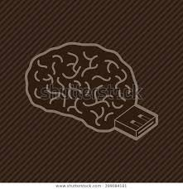

معضلات آموزش و پرورش
1_حفظیات
یکی از اشتباهات آموزش و پرورش، تمرکز و اصرار روی حفظ کردن اطلاعاتی است که شاید هرگز بعد از مدرسه و امتحانات آن ، به هیچ دردی نخورند!
انگار که مغز انسان مانند فلش مموری ، صرفاً برای تلمبار کردن اطلاعات است ؛ اطلاعاتی که کاربرد مهمی برایش ندارند.

Slide 8
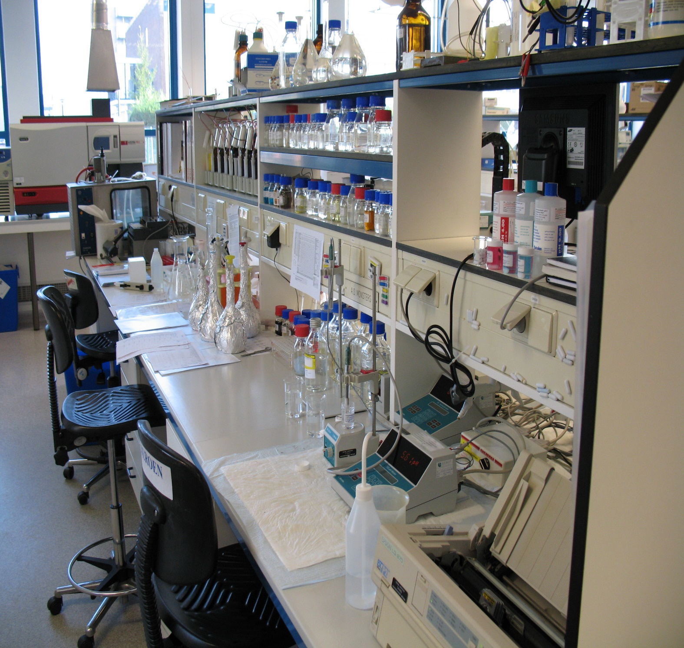
راهکار :
1-کاهش حجم دروس
با کاهش حجم دروس ، این مجال را به دانش آموز و معلم بدهیم تا اطلاعاتی را که به حافظه می سپارد به کار گیرد.
همچنین در دروسی نظیر زیست شناسی،فیزیک،شیمی،زمین شناسی که آزمایشگاه نقش مهمی در یادگیری دانش آموزان دارد با کاهش حجم مطالب،فرصتی به وجود می آید تا بیشتر به آزمایش ها توجه شود.
بالطبع وجود آزمایشگاه های مجهز در مدارس ضروری است.

Slide 9
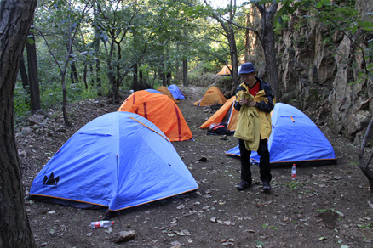


2-برگزاری اردوها و بازدید های میدانی در دروسی مانند جغرافیا،
زمین شناسی و ...
3-تغییر در کتب درسی زبان های خارجه
دانش آموز دیپلمه ی ایرانی ، هفت سال(هر سال نزدیک 9 ماه) عربی و انگلیسی آموخته است ، ولی آنچه او یاد گرفته در مقایسه با کسی خودش به فراگیری زبان خارج از مدرسه پرداخته قابل مقایسه نیست.
دلیل آن هم تاکید کتب درسی بر قواعد و غفلت از جنبه های دیگر زبان مانند صحبت کردن و گوش کردن است.

Slide 10

4-تغییر روش تدریس در دروسی مانند زبان،تاریخ،علوم اجتماعی،فلسفه،عربی و...
در تدریس این دروس بیشتر از روش سخنرانی استفاده می شود و شاید از خشک و خالی ترین کلاس های درسی باشند . به همین دلیل استفاده از روش هایی مانند بحث گروهی ، پرسش و پاسخ و بحث کلاسی می تواند مفید باشد.
نکته:
کاهش حجم در اکثر دروس اصلی ترین راهکار معضل حفظیات است ، زیرا اگر حجم دروس همان طور که هست بماند ، برای معلم و دانش آموزان شاید چاره ای جز همان روال قبلی نباشد.

Slide 11

تأکید معلمان بر سکوت دانش آموزان و اداره ی کلاس به صورت خودکامه ، علاوه بر مشکلات آموزشی ، باعث به بار آمدن افرادی می شود که قدرت همکاری ندارند و احتمالاً در آینده مدیرانی خود رأی می شوند.
از سوی دیگر باعث می شود دانش آموزان فرصتی برای ابراز وجود نداشته باشند و رفتار پرخاشگرانه یا رفتار مبتنی بر عدم ابراز وجود اتخاذ کنند.
2-تأکید بر سکوت دانش آموزان
همچنین این تأکید بر سکوت اگر از سوی خانواده ی دانش آموزان نیز تقویت شود ممکن است باعث شود در آینده این افراد قدرت مخالفت و نقد سازنده نداشته باشند و به اصطلاح افرادی توسری خور به بار آیند.

Slide 12
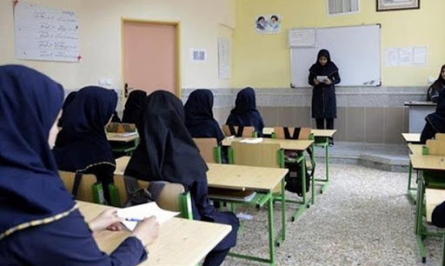
نکته
مهارت ابراز وجود شامل گرفتن حق خود و ابراز افکار، احساسات و اعتقادات خویش به نحوی مناسب و بدون ضایع کردن حقوق دیگران است.
راه کار :
1-به دانش آموزان اجازه دهیم نظرات خود را در مورد اداره ی کلاس و قوانین آن بیان کنند. این موضوع نه تنها فرصتی برای ابراز وجود آن ها است ، بلکه باعث می شود به قوانینی که خود آن ها تعیین کرده اند ، پایبند باشند و نظم کلاس هم بیشتر خواهد شد.
2-تکالیفی به عنوان تحقیق یا پروژه برای دانش آموزان تعیین کنیم و از آن ها بخواهیم در کلاس برای هم کلاسی های خود ارائه کنند.
3-درس انشا یکی از بهترین راه ها برای ابراز وجود است . که اکثراً در مدارس به آن بی توجهی می شود.

Slide 13
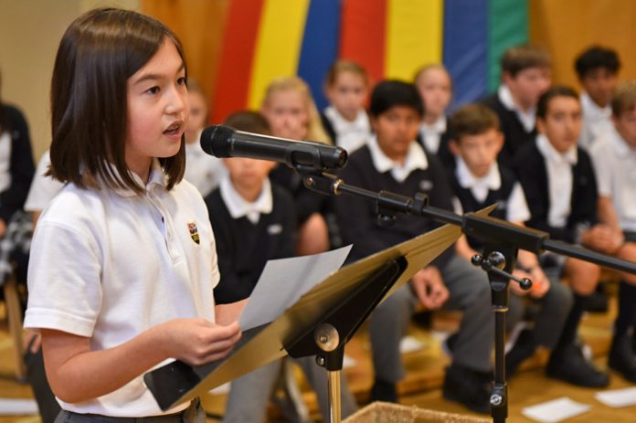
4-بکارگیری روش های نوین آموزش که دانش آموزان مشارکت فعال داشته باشند (برخلاف روش هایی نظیر سخنرانی که دانش آموز منفعل است).
5-استقبال از سؤالاتی که دانش آموزان می پرسند.
6-ایجاد فرصت هایی برای صحبت دانش آموزان در جمع هرچند کوتاه و در مورد مسائل ساده و روزمره ( به عنوان مثال : در پایه ی اول ابتدایی از یک دانش آموز بخواهیم کارتونی را که دیروز دیده ، برای دوستان خود تعریف کنند ).

Slide 14

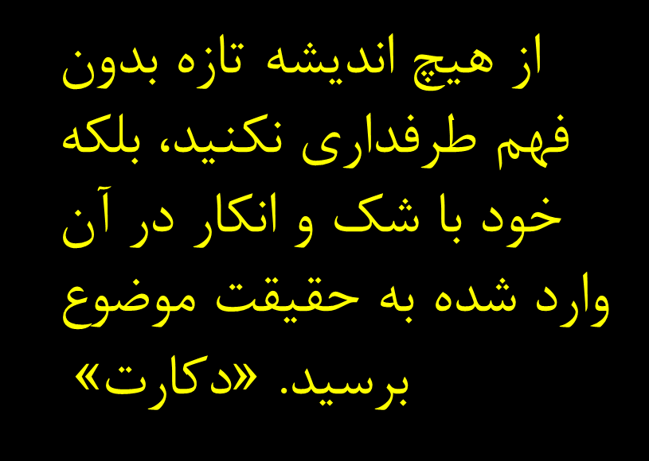
3-غیبت استدلال گرایی
آموزش و پرورش مبتنی بر استدلال نیست، مبتنی بر جایگزین های استدلال نظیر : تلقین کردن، تقلید کردن، تبعیت از افکار عمومی جامعه، همرنگی با جماعت و ...که البته شالوده ی اصلی همه ی آن ها بت سازی است یعنی : به جای آوردن دلیل منطقی برای پذیرش یک گزاره، می گوییم چون فلانی گفته پس صحیح است.(شاید برایتان پیش آمده که بخواهید با کودکی مخالفت کنید ولی هربار که برای او دلیل می آورید حرف شما را قبول نمی کند و می گوید معلم ما این طور نگقته!)

Slide 15
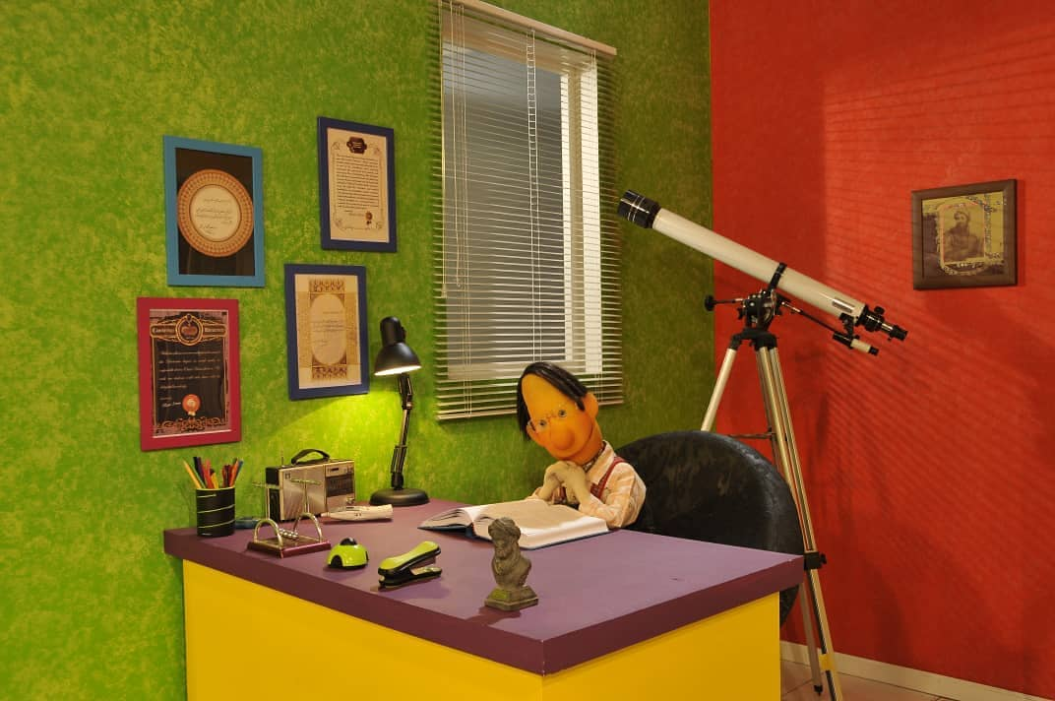
معضل غیبت استدلال باعث شده که شاهد خیل عظیم افراد صاحب نظر در همه ی زمینه ها باشیم.
این معضل در فضای مجازی بسیار حاد تر است.
همه ی افراد می توانند در عرض چند دقیقه یک صفحه ی اجتماعی برای خود ایجاد کرده و شروع به انتشار افکار خود کنند درست یا نادرست!
در این در هم تنیدگی افکار درست و غلط گاهی تشخیص درست از غلط پیچیده می شود.
و در واقع مشکل اینجاست که ما روش فکر کردن را به دانش آموزان یاد نداده ایم و دانش آموز دیروز همه چیز دان امروز شده !
کسی که دلیل جو باشد نه هر چیزی را می گوید و نه هر چیزی را باور می کند.

Slide 16


راهکار :
1- معلمان باید مراقب گفته های خود در کلاس باشند و در جواب دادن به سوالات دانش آموزان دقت کنند. اگر معلم خودش از جایگزین های استدلال استفاده کند، دیگر نمی توان انتظار زیادی از دانش آموزان داشت زیرا دانش آموزان خصوصاً در سنین پایین تا حد زیادی تحت تأثیر معلم اند.
2-آموزش مقدماتی اصول منطق و فلسفه در سنین پایین تر
دوران ابتدایی و راهنمایی برای کودکان بسیار مهم است. اگر در این سنین روش صحیح استدلال و منطق را یاد گیرند در ادامه با استفاده از این اصول راه خود را از بی راهه و اندیشه ها و افکار غیر منطقی پیدا خواهند کرد.
امروزه که به راحتی چند کلیک کردن می توان به حجم عظیمی از اطلاعات دسترسی پیدا کرد، بی شک منطق و فلسفه حکم یک صافی را خواهد داشت که با آن می توان درست را از غلط جدا کرد.
3-تشویق دانش آموزان به سوال پرسیدن و دادن جواب منطقی به آن ها.

Slide 17
4-غیبت درس های زندگی
زندگی کردن یک هنر است و بسیار پیچیده است و در مدارس ما توجهی به این موضوع نمی شود، که در صورت غفلت والدین و اطرافیان کودک نیز این موضوع به معضلی برای فرد تبدیل می شود. در گذشته های دور کودکان بیشتر وقت خود را در ارتباط با خانواده میگذراندند و والدین تجربیات خود را در اختیار بچه ها می گذاشتند و بچه ها یاد می گرفتند چطور باید زندگی کنند. ولی امروزه والدین اکثر وقت خود را کار می کنند و بچه ها نیز بیشتر وقت خود را در مدرسه می گذرانند. بنابراین مسؤلیت آموزش چگونه زندگی کردن و دست و پنجه نرم کردن با مسائل زندگی بر عهده ی مدرسه است. یا دست کم باید این را مشخص کرد که این وظیفه را مدرسه بر عهده می گیرد یا نه تا والدین نیز تکلیف خود را بدانند.

Slide 18
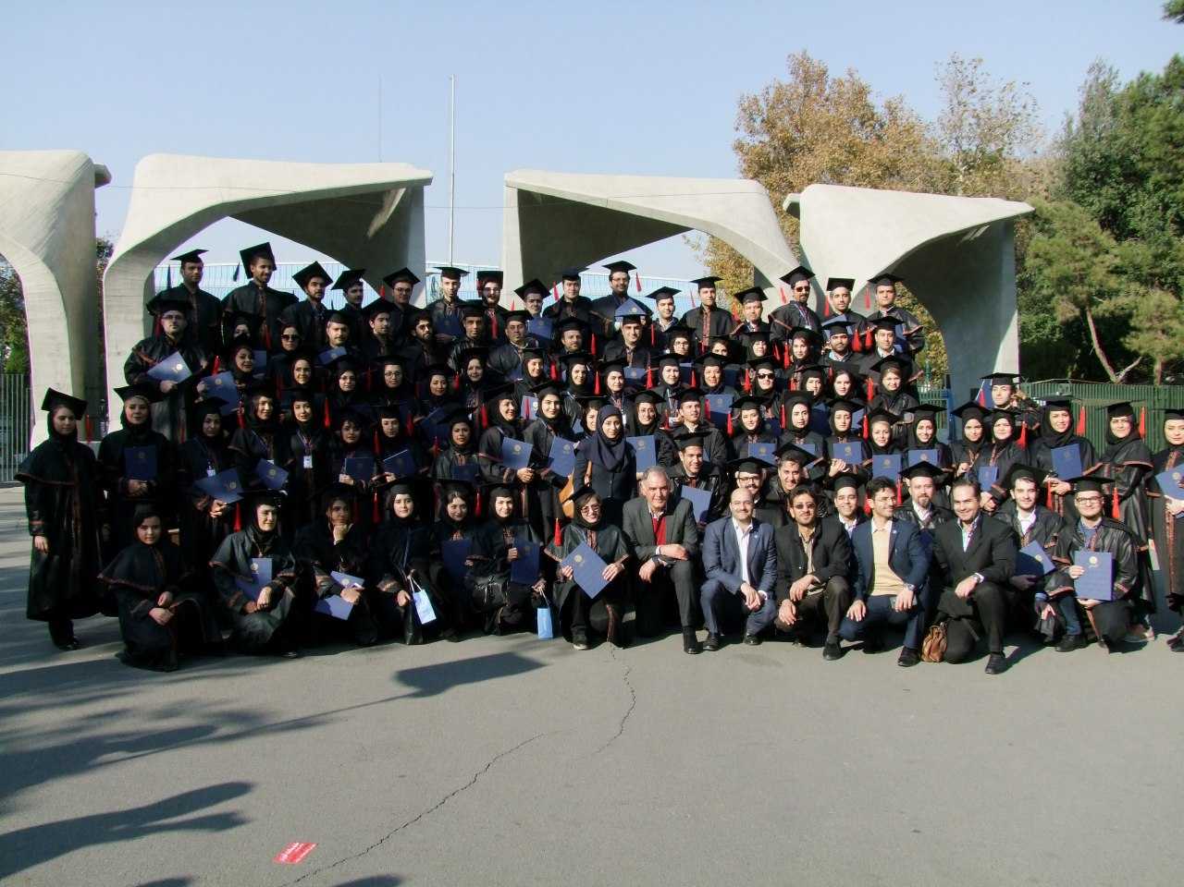

خروجی آموزش و پرورش ما افرادی سربار هستند که نمی توانند از پس مسائل خود بر بیایند. اکثراً استقلال مالی ندارند و حرفه ای بلد نیستند. البته گروهی از افراد خارج از مدرسه و با هدایت والدین ممکن است وضعشان بهتر باشد و بتوانند افراد مستقلی باشند ولی اکثر خروجی ها اگر دانشگاه نروند افسرده و سرخورده می شوند و موفقیت خود را در ورود به دانشگاه می یابند. شمار زیاد دانشگاه ها هم جالب توجه است. مگر یک جامعه به چقدر دکتر،مهندس،استاد و ... نیاز دارد؟!
همه وارد دانشگاه می شوند که موفق شوند در حالی که شاید ندانند استعداد و علاقه ی آن ها در زمینه ی دیگری است و موفقیت شان در خارج دانشگاه میسر است. اما سیستم آموزشی ما دانش آموزان را طوری هدایت می کند که استعداد ها سرکوب می شوند و همه را به دانشگاه سوق می دهد.)بی توجهی به تفاوت های فردی و سفت و سخت بودن برنامه های آموزشی)

Slide 19
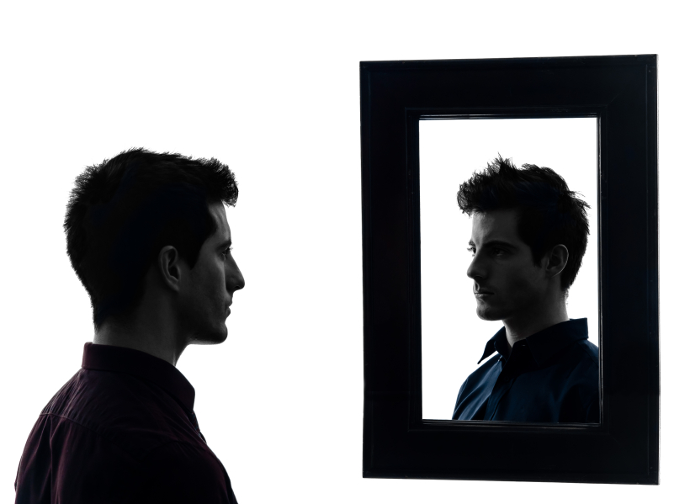
پنج مهارتی که در مدرسه یاد نمی گیریم :
1-خود آگاهی :
توانایی شناخت خویشتن و داشتن تصویری واقع‌بینانه از خود(آگاهی از نقاط قوت و ضعف شخصی).
2-مهارت های ارتباطی :
این مهارت که به ما کمک می‌کند تا بتوانیم ارتباطی مؤثر با دیگران برقرار کنیم و به خواسته‌های مشروع‌مان برسیم ، شامل مهارت‌های : ارتباط کلامی و غیرکلامی،طرح پرسش، مهارت شنیدن و… است.
3-مهارت تصمیم‌گیری :
توانایی تعیین اهداف واقع‌بینانه، گردآوری اطلاعات کافی با توجه به این اهداف،انعطاف‌پذیری در فرآیند تصمیم‌گیری، انتخاب بهترین راه‌حل از بین راه‌حل‌‌های گوناگون و در نهایت برنامه ریزی، اجرا و پذیرش مسئولیت این تصمیمات است.

Slide 20

4-. سنجشگرانه‌اندیشی
سنجشگرانه‌اندیشی یا تفکر نقادانه (Critical Thinking) ، به این معناست که هرچیزی را به سادگی نپذیریم، فریب ترفندها و مغالطات دیگران را نخوریم و بکوشیم به پشتوانه‌های عقلی، دلایل و استدلال‌ها در برخورد با هر مدعایی توجه کنیم.
5-مهارت‌های مقابله با هیجانات
توانایی تشخیص هیجان‌های خود و دیگران، ارتباط آن‌ها با احساسات، تأثیر آن‌ها بر رفتارهای طرفین برخورد مناسب با هیجان‌های منفی یا شدید خود و دیگران از جمله نکات قابل توجه در این زمینه‌اند.

Slide 21

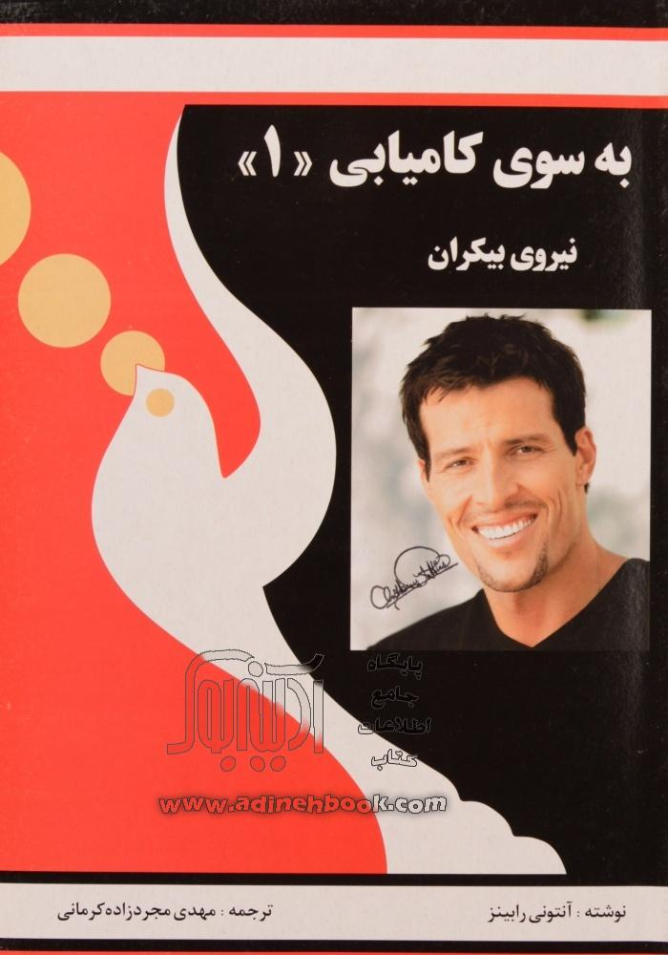
پیشنهاد
فرهنگ کوچک سنجشگرانه اندیشی (تفکر انتقادی) نوشته ی نایجل واربرتن
شامل لیست مظالطات رایج و روزمره و بررسی آن ها
کمک به اندیشیدن صحیح خود فرد و شناسایی مغالطاتی که دیگران به کار می گیرند.
(خود را فریب ندهیم و فریب کسی را نخوریم!)
به سوی کامیابی نوشته ی آنتونی رابینز
از سری کتاب های موفقیت و زندگی بهتر
شامل دستورالعمل های کاربردی برای ارتباط صحیح با خود و دیگران و رسیدن به جسم و روان سالم
دارای متن روان و جذاب بوده و خسته کننده نیست (به راحتی می توانید بخوانید)

Slide 22
راهکار :
1- اهمیت دادن به فعالیت ها پرورشی و دروسی مثل علوم اجتماعی،تاریخ،هنر،دینی،ورزش و ... :
گاهی مطالب دروسی مثل دینی بسیار مفید و آموزنده اند ولی به علت کمبود وقت و تاکید بر حفظ کردن مطالب از هدف اصلی غافل شویم.
2- تشکیل کلاس های : مهارت زندگی، دوست یابی ، سخنرانی ، برنامه ریزی و هدف گذاری ، خود شناسی و ... در مدرسه.
3- واگذاری بخشی از وظایف تربیتی به والدین :
تشکیل جلسات با والدین و درخواست از آن ها برای صرف وقت و آموزش برخی مهارت ها به فرزندان خود.
4- اهمیت دادن به مشاور مدرسه و دادن زمان کافی برای هر دانش آموز جهت بهره مندی از مشاوره.

Slide 23
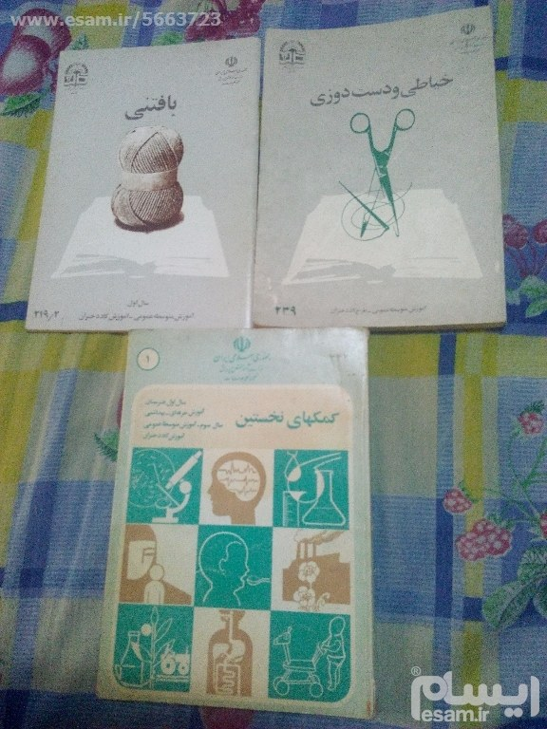
5- راهنمایی دانش آموزان برای فراگیری فن و حرفه ی مورد علاقه ی خود در خارج مدرسه مثل طرح کاد در نظام قدیم (پروژه‌ای بود که در دهه ۱۳۶۰ و اوایل دهه ۱۳۷۰ در دبیرستان‌های ایران اجرا می‌شد. در این طرح دانش آموزان دبیرستانی در هر هفته یک روز را برای کارورزی در یکی از مراکز صنعتی و آموزشی طی می‌کردند که این طرح در سال 1373 حذف شد. )

Slide 24
5-متد آموزشی وارداتی وناهمگون
متد آموزشی ایران مانند چهل پنجاه سال پیش است در حالیکه از ابتدا اینگونه نبوده بلکه با وارد شدن متد آموزشی غربی به ایران و جمع شدن بساط اکابر و مکتب ها متد جدیدی در کشور پیاده شد که معلم، محور همه چیز بود. در این میان اتفاقات خوبی هم افتاد مثلا از چند سال پیش ضرب و شتم دانش آموزان توسط مربیان به هر طریقی ممنوع شد، اما بیایید ببینیم در ایران دوران طلایی اسلام و همینطور در غرب چه خبر بوده و هست.

Slide 25
اولین نکته ای که در مدارس غربی توجه هر ایرانی را جلب میکند این است که در این مدارس معلمان کلاس های ثابتی دارند و دانش آموزان با توجه به برنامه ریزی که انجام شده به کلاس های مربوطه مراجعه میکنند. یکی از مزایای این نوع تدریس این است که دانش آموز همیشه میداند که کجا باید دبیر خود را پیدا کند و دبیر هم میتواند مطالعات و کارهای خود را در زمان فراغت در همان دفتر خود انجام دهد بعلاوه که همیشه اسباب و لوازم مربوط به کارش در همان کلاس در اختارش قرار دارد و قاعدتا چون عملا محیط زندگیش محسوب میشود سعی دوچندان میکند تا آنرا بهبود بخشد و برای دانش آموزان فضای بهتری را فراهم کند. در ایران قدیم نیز همینگونه بوده است کلاس درس در منزل استاد انجام میشده و استادی که به عنوان مثال پزشکی تدریس میکرد زمانی که بیماری به آن مراجعه مینمود میتوانست به صورت عملی به دانش آموزانش روش درمان و یا ساخت داروها را آموزش دهد. اما در ایران چون کلاس متعلق به دانش آموز است کمترین توجهی به آن ندارد چون اساسا علاقه ای به مدرسه ندارد. دبیر نیز در تمام مدت منتظر است زمان تمام شود تا از آن منبع فساد بگریزد. شاید یکی از علت های تمیزی دبستان ها و کثیفی دبیرستان ها همین باشد که در یکی معلم مجبور است هرروز در آن حضور یابد ولی در دیگری خیر.

Slide 26
6-عدم توجه به نظریه های جدید ونودر حوزه آموزش
چند سالیست که یونسکو سندی تدوین کرده است و در آن هوش افراد را به اشکال مختلف طبقه بندی کرده است و دیگر صرفا با آزمون( IQ) هوش فرد را نمیسنجد. و متعاقب آن سواد را نیز دارای اشکال مختلفی برشمرده است. ما در این دسته بندی سوادهایی همچون: سواد ارتباطی، عاطفی، مالی، رسانه ای، آموزش و رایانه را میبینیم که هرکدام برای زندگی در عصر حاضر لازم و حیاتی است متعاقب آن نیز گاردنر در حدود 30 سال پیش نظریه هوش های چندگانه را مطرح کرد و گفت که تنها هوش ریاضی و تست IQ تضمین کننده ی موفقیت فرد نیست.

Slide 27
6-عدم توجه به نظریه های جدید ونودر حوزه آموزش
البته به این طبقه بندی ها هم ایراداتی وارد است ولی چیزی که مسلم است این شیوه ی آموزش و رتبه بندی که صرفا یک وجه از زندگی فرد را در بربگیرد و به جنبه ها و کارایی های دیگر وی بی اعتنا باشد بسیار منسوخ و ابتدایی است. (مخصوصا در عصر حاضر متاسفانه نبود سواد رسانه ای در جامعه بسیار مشهود است به طوری که هرکسی میتواند با شانتاژ خبری از احساسات مردم سواستفاده کند)

Slide 28

سپاس از توجهتان

